Slide 1
M2C & INNOVIS
Festival (nejen) nájemního bydlení

Slide 2
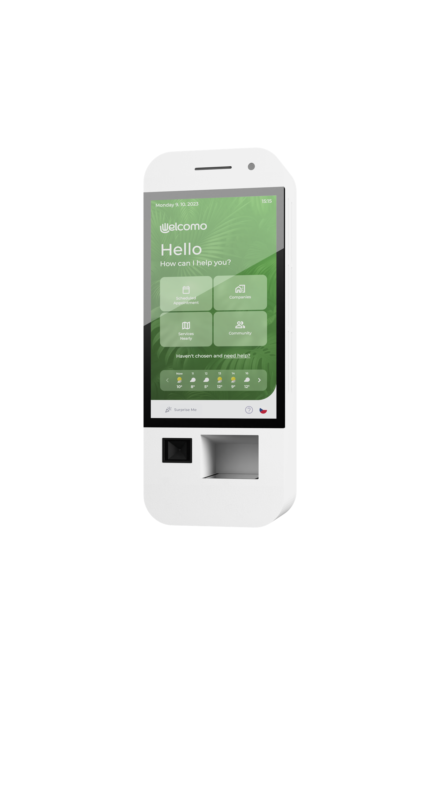
TOHLE JE VÁŠ
VSTUPNÍ BOD!
Co Vám Welcomo přinese do nájemního bydlení?
Správa návštěv
Digitální nástěnka
Navigace po okolí
Rezervace

Slide 3
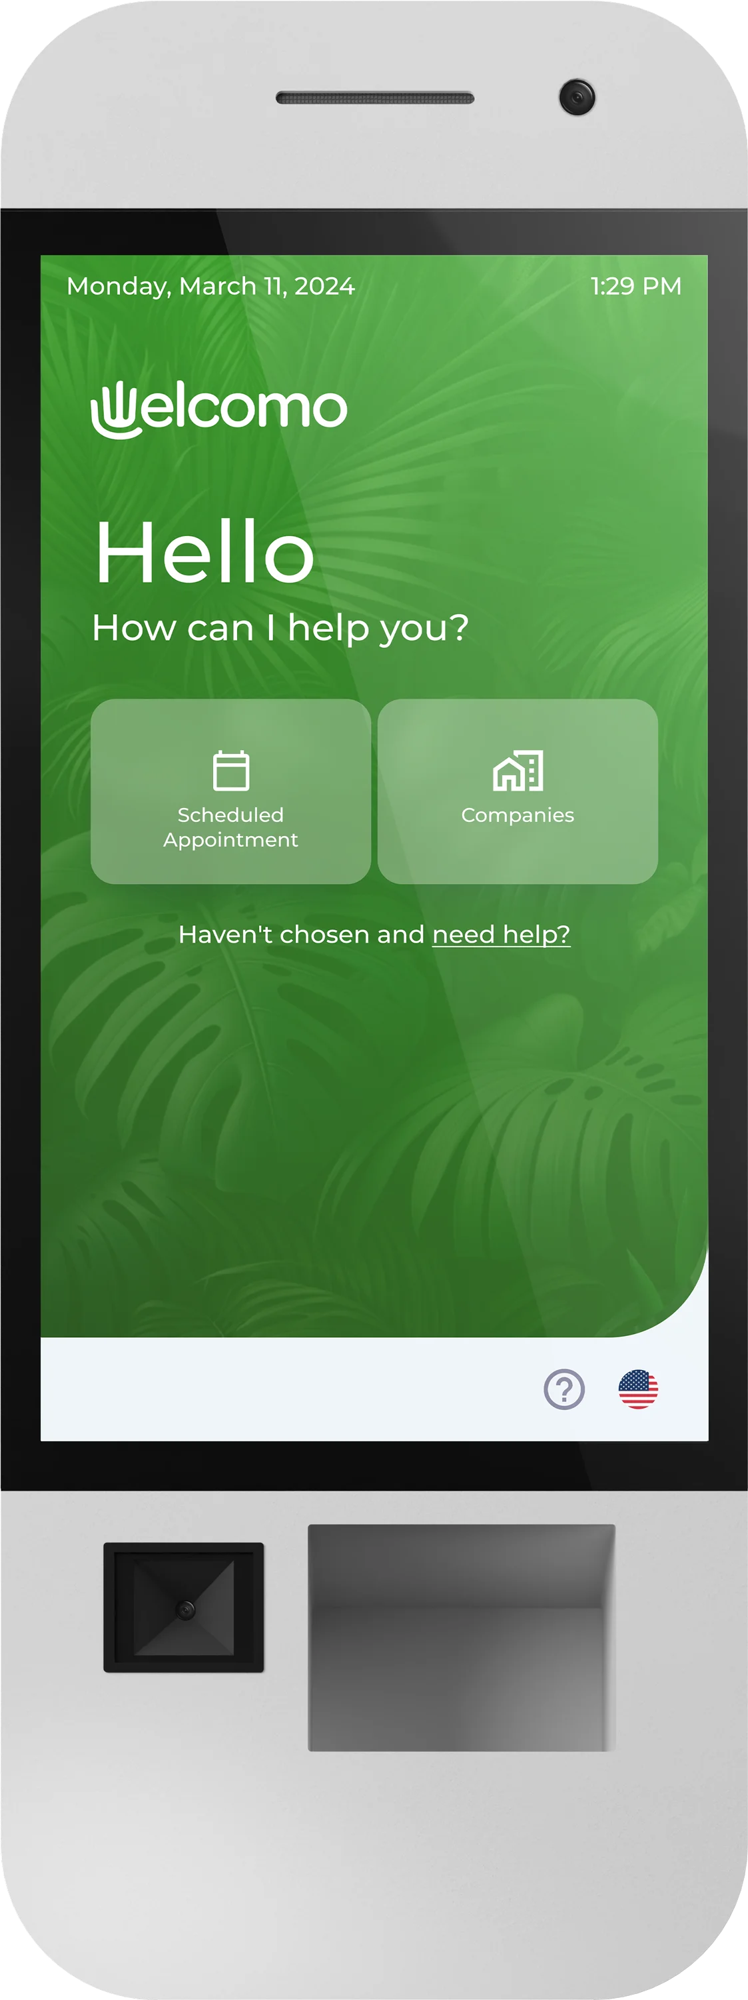

Slide 4
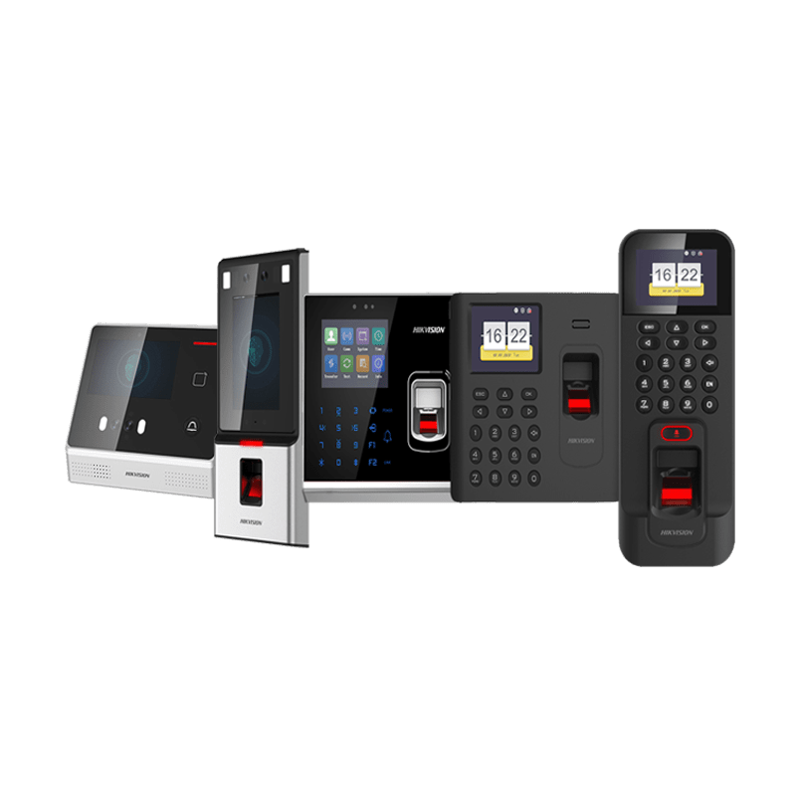
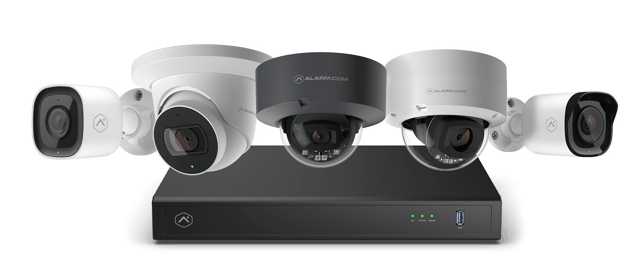
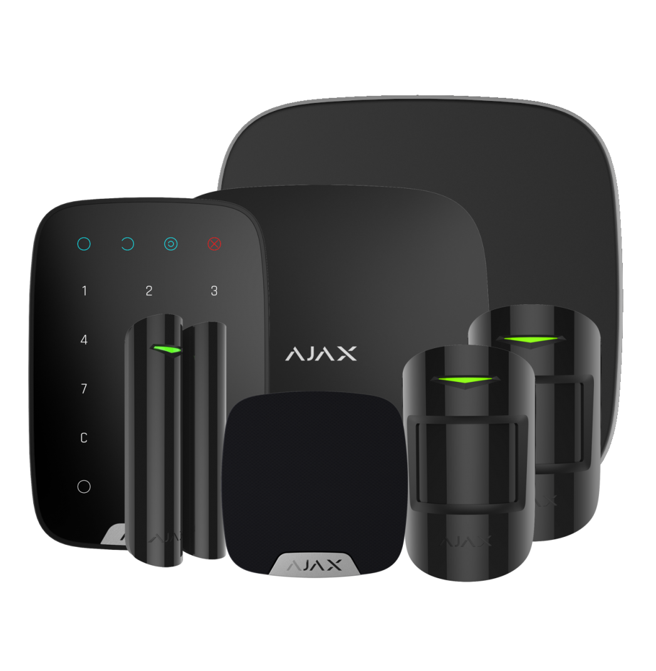
BEZPEČNÉ BYDLENÍ
Stačí základ?

Slide 5
BEZPEČNÉ BYDLENÍ
Na co myslet?

Slide 6
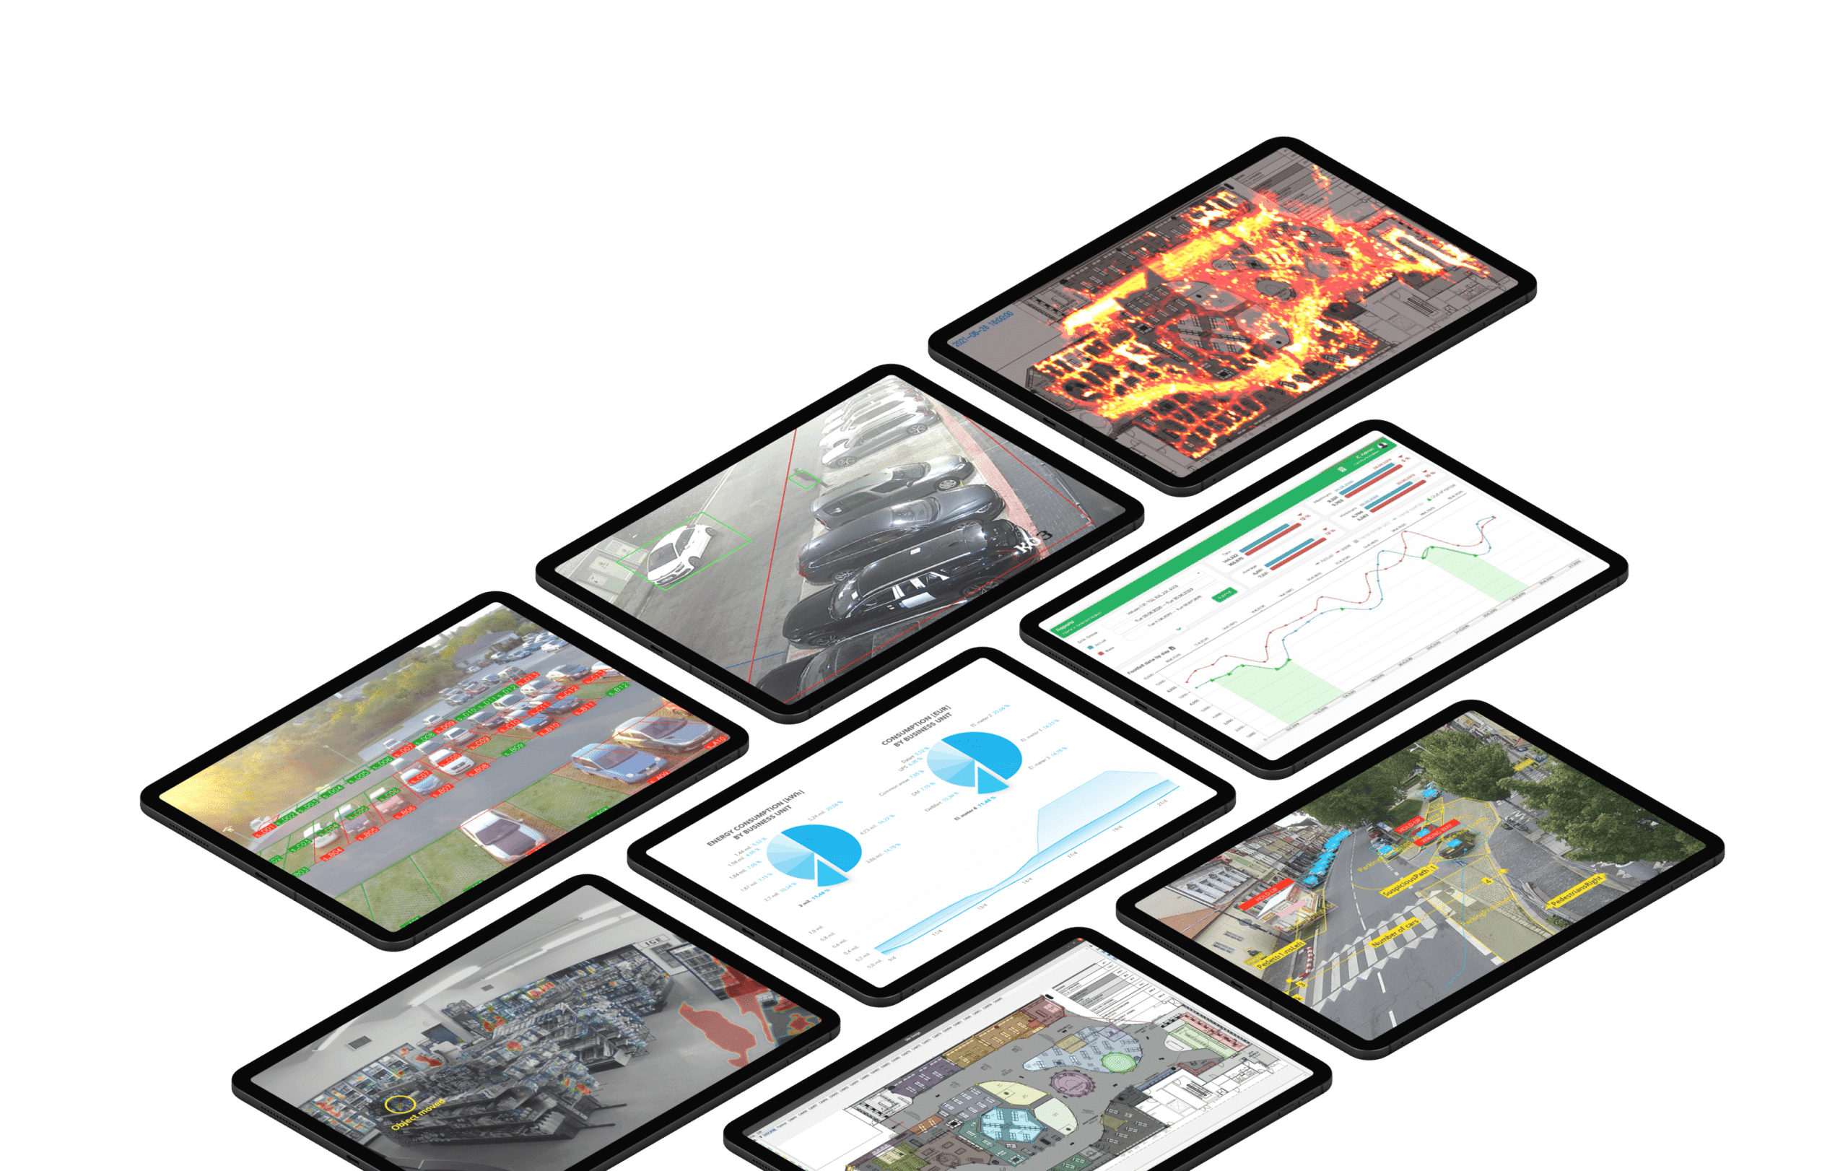
BEZPEČNÉ BYDLENÍ
Jak využít technologie na maximum?

Slide 7
Děkuji za pozornost!

